Slide 1
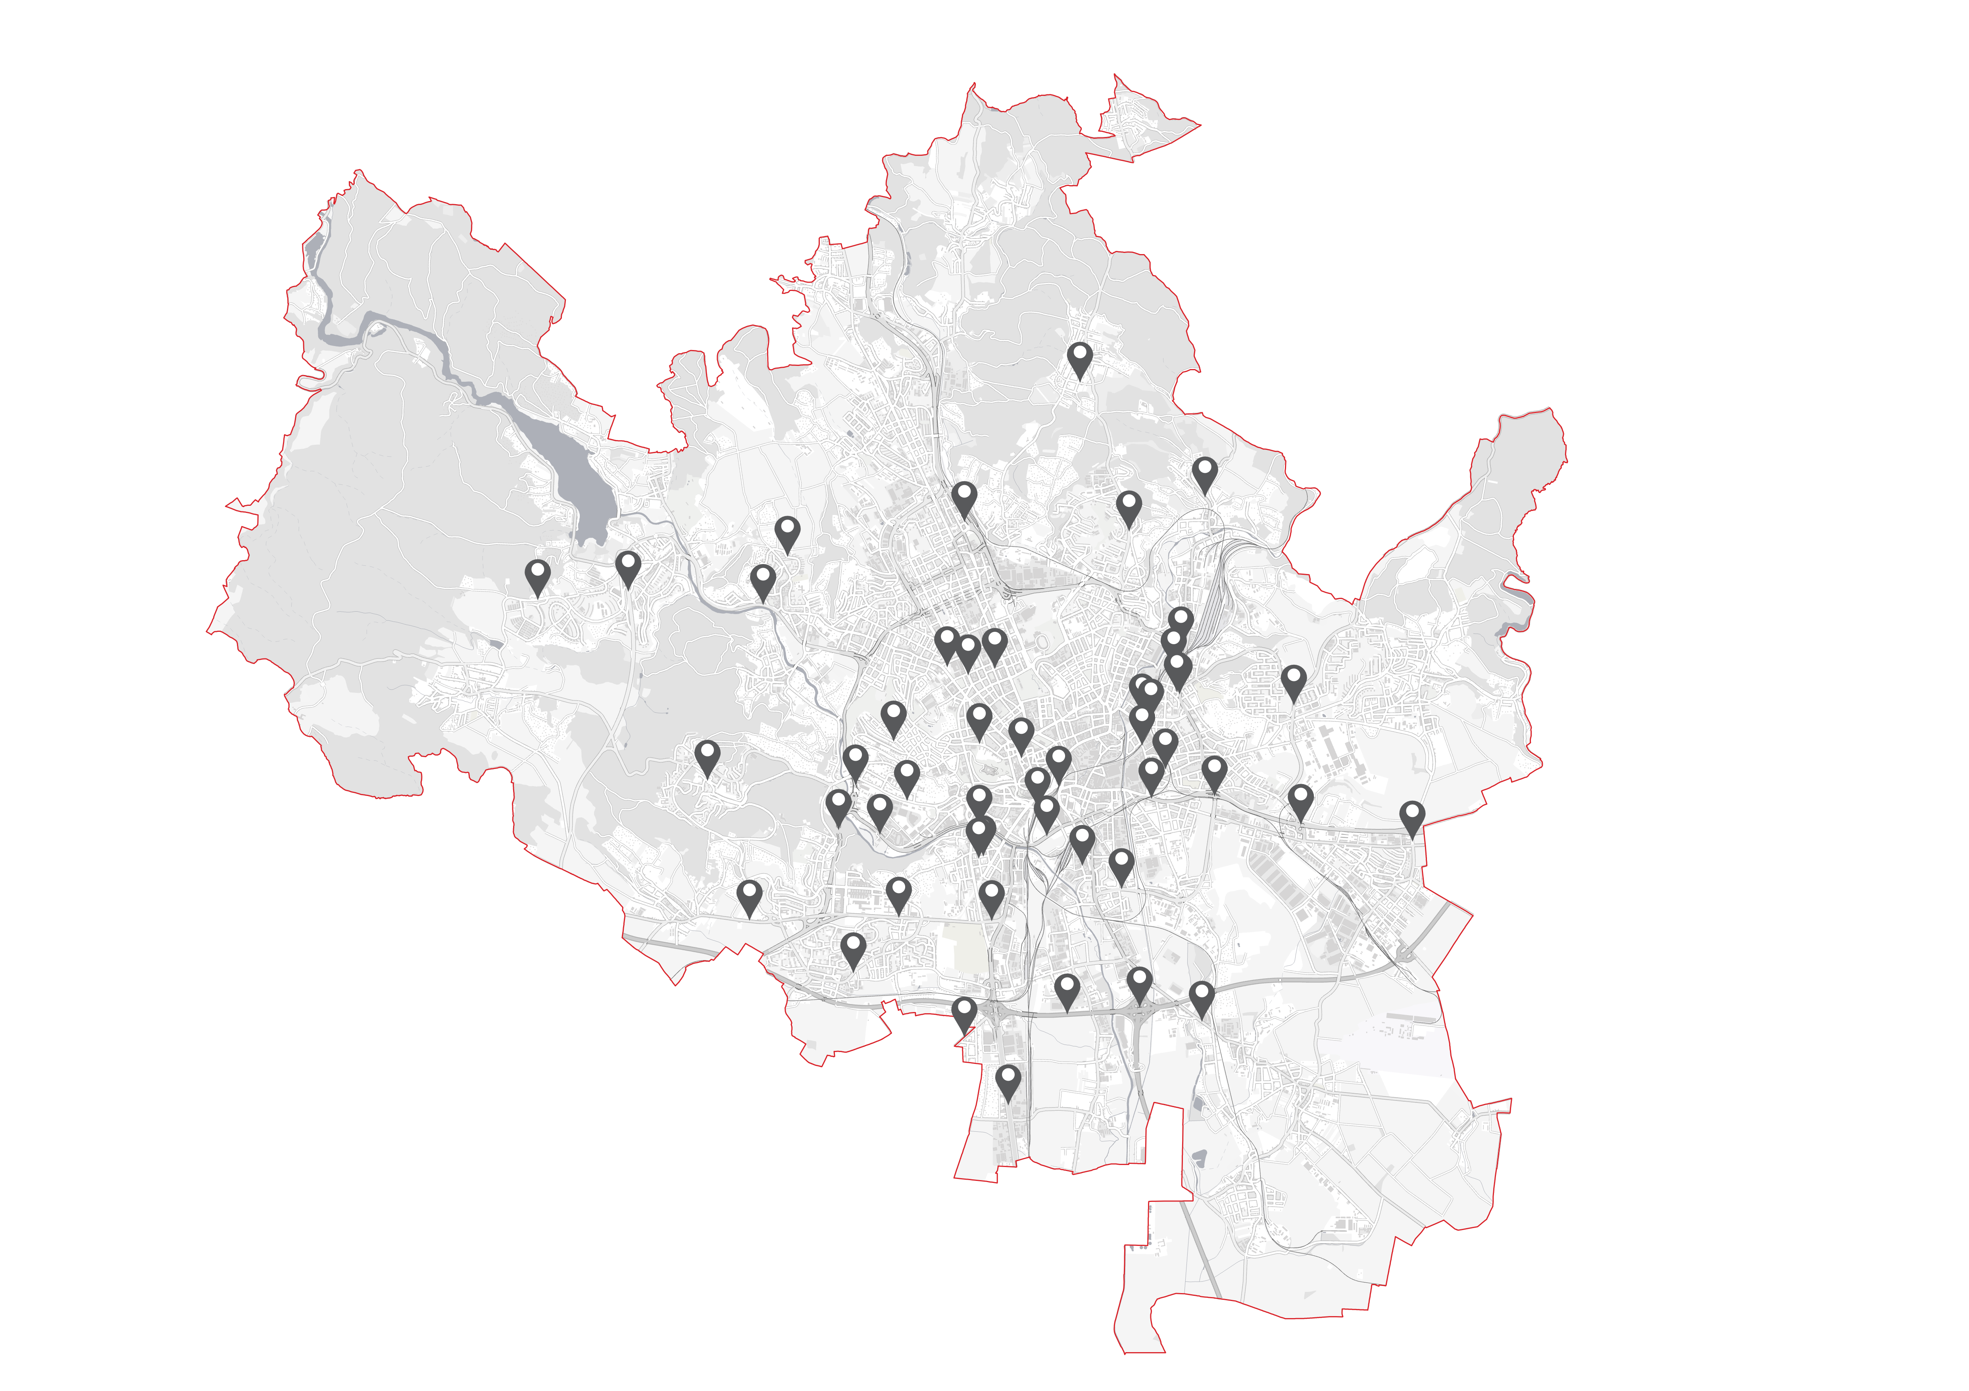
Dopravní stavby v Brně v roce 2025
Ing. Petr Kratochvíl
radní pro dopravu a správu městských účastí

Slide 2
Přehled infrastruktury

Slide 3
Dopravní infrastruktura
celková délka dopravní sítě v Brně
1 150 km

Slide 4
Dopravní infrastruktura
silnice I. II. a III. třídy
164 km

Slide 5
Dopravní infrastruktura
tunely
2 tramvajové
4 silniční

Slide 6
Doprava a financování

Slide 7
Podíl dopravy na rozpočtu města v roce 2024

Slide 8
Financování dopravy v roce 2024

Slide 9
Financování dopravy v roce 2024

Slide 10
Investice města Brna do dopravní infrastruktury

Slide 11
Investice do silnic a městské infrastruktury
1 603 mil. Kč
758 mil. Kč
808 mil. Kč
2023
2024
2025 (schválený rozpočet)

Slide 12
Investice do chodníků, cyklostezek a parkovišť
497 mil. Kč
376 mil. Kč
285 mil. Kč
2023
2024
2025 (schválený rozpočet)

Slide 13
Koordinace uzavírek a výkopových prací

Slide 14
Koordinace výkopových prací 2022–2025

Slide 15
Koordinace uzavírek a výkopových prací 2022–2025
stav k 15. 2. 2025

Slide 16
Pracovní skupina koordinace oprav a uzavírek
Brněnské komunikace
Brněnské vodárny a kanalizace
Dopravní podnik města Brna
Technické sítě Brno
Teplárny Brno
Odbor dopravy Jihomoravského kraje
KORDIS JMK
Policie ČR
Ředitelství silnic a dálnic ČR
Správa a údržba silnic JMK
Správa železnic
GasNet
Magistrát města Brna
zasedá 1 × měsíčně

Slide 17
Velké stavby koordinované pracovní skupinou
147
150
128
113
2022
2023
2024
2025

Slide 18
STAVBY
V ROCE 2025

